Slide 1
KH대학교 학사시스템
울산KH정보교육원
Java기반 스마트기기 융합 응용SW구축 과정
(2021.12.27 ~ 2022.05.25)
2조 우미타, 이강국, 배도훈

Slide 2
CONTENTS
1. 프로젝트 개요
2. 팀 구성 및 프로젝트 일정
3. 프로세스 설계
4. 데이터베이스 설계
5. 기능 구현

Slide 3
1. 프로젝트 개요

Slide 4

1. 프로젝트 개요
단순히 겉모습만 화려한 프로젝트는 지양
새로운 기술과 기본기를 다시 학습
내실을 다지는 프로젝트 지향
다양한 CRUD 기능에 대한 학습 및 경험
KH대학교
학사시스템

Slide 5














1. 프로젝트 개요 : 개발환경

Slide 6
2. 팀 구성 및 프로젝트 일정

Slide 7
2. 팀 구성 및 프로젝트 일정 : 팀 구성 및 역할
우미타
이강국
배도훈
<공통 및 관리자 기능>
회원등록 및 로그인 등 회원 기능
게시글 및 댓글 등 게시판 기능
실시간 채팅 및 학사톡 등 메신저 기능
회원 및 게시판 카테고리 관리 등 관리자 기능
<기타 기능>
간단한 웹 게임
메인화면 및 학사 소개
<학생 기능>
수강 신청
시간표 확인
성적 확인
<교수 기능>
강의 등록
강의 목록
강의 시간표
학적변동 관리
학과변동 관리
<기타>
차트
<학생 기능>
내 정보 조회
휴/복학 신청
자퇴 신청
학과변동 신청
<학사팀 기능>
학생 조회
강의 및 성적 조회
학적변동 관리
학사경고
학과변동 조회

Slide 8
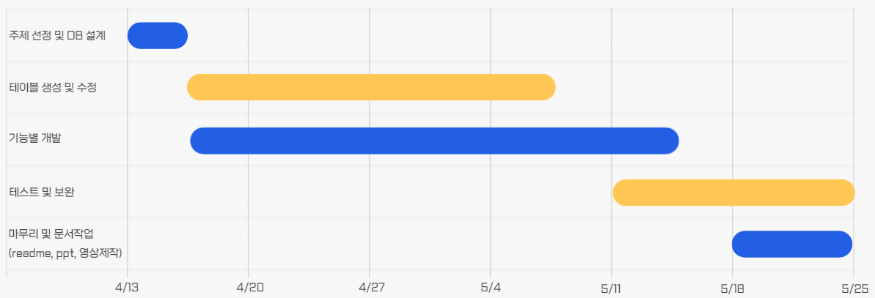
2. 팀 구성 및 프로젝트 일정 : 프로젝트 일정

Slide 9
3. 프로세스 설계

Slide 10
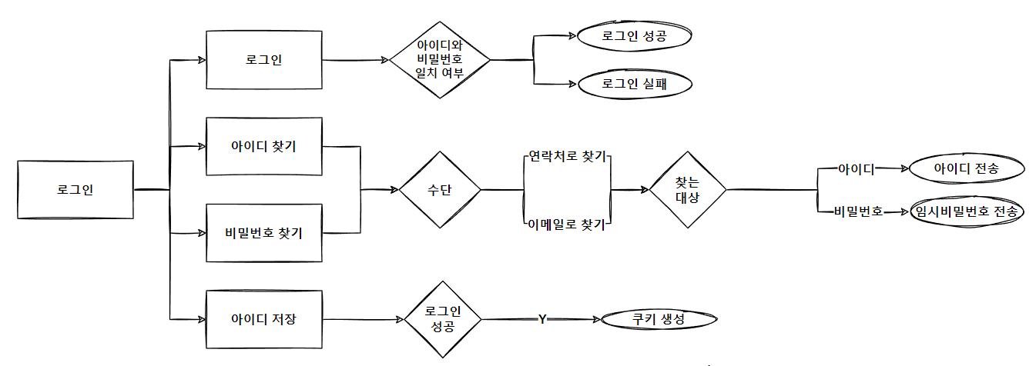
3. 프로세스 설계 : 공통, 관리자 - 로그인

Slide 11
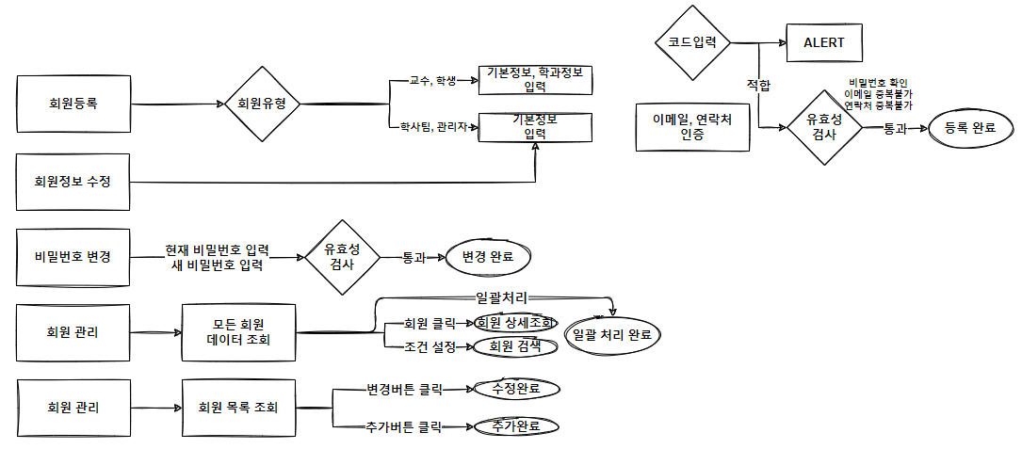
3. 프로세스 설계 : 공통, 관리자 - 회원

Slide 12
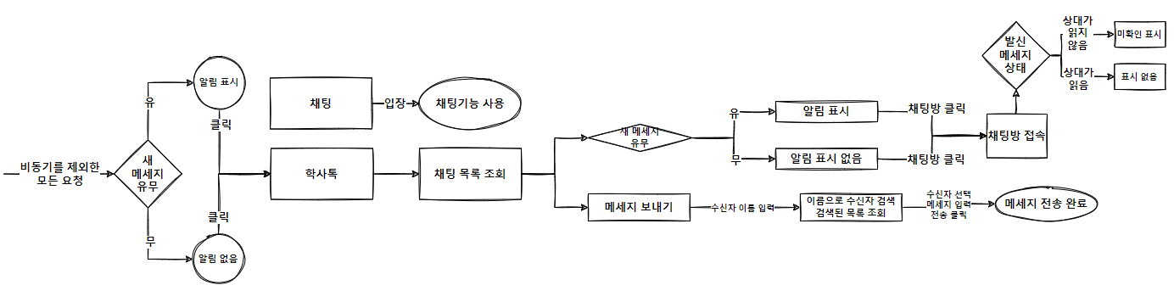
3. 프로세스 설계 : 공통, 관리자 – 채팅, 톡

Slide 13
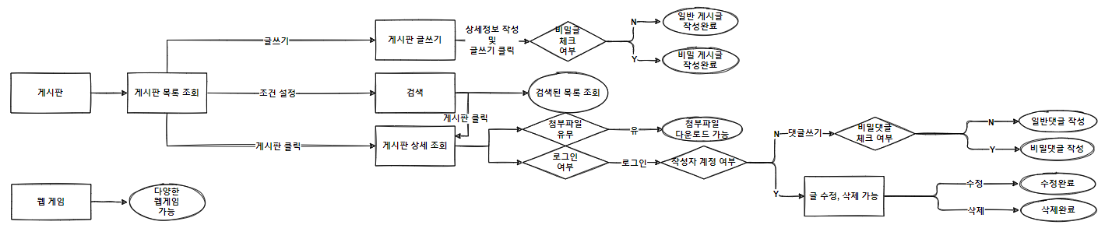
3. 프로세스 설계 : 공통, 관리자 – 게시판, 웹게임

Slide 14
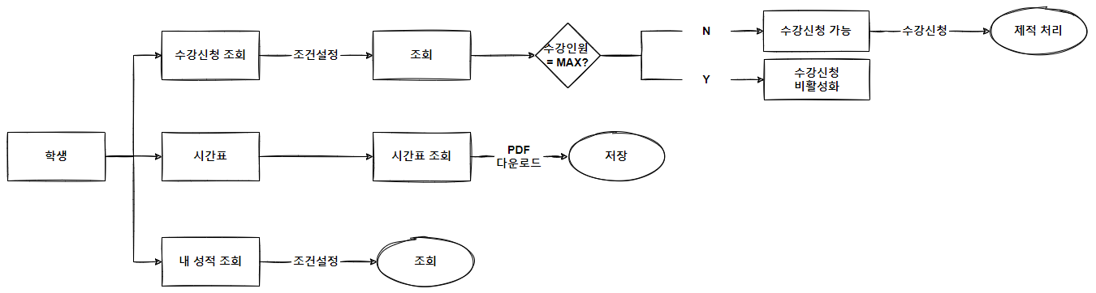
3. 프로세스 설계 : 교수 ↔ 학생 - 학생

Slide 15
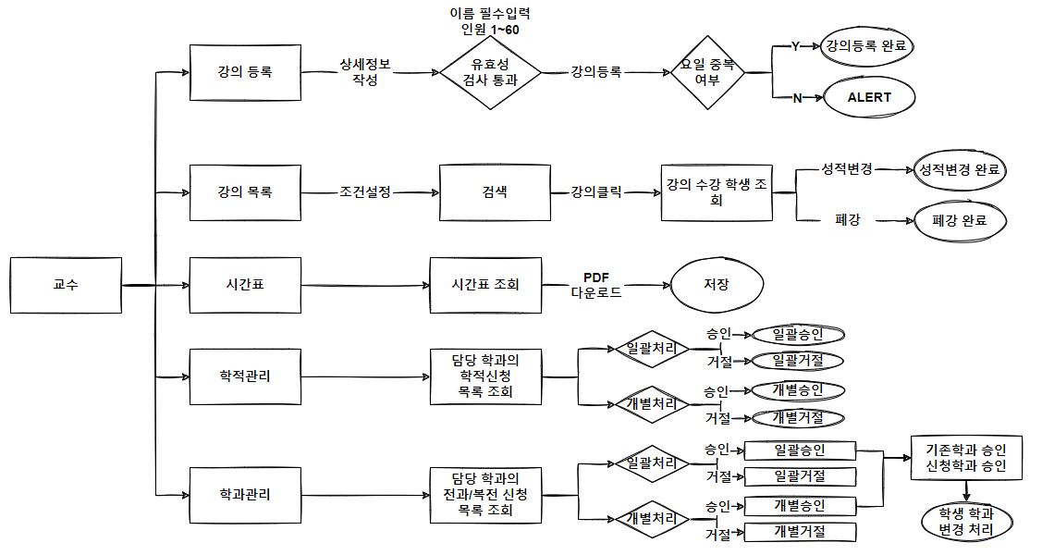
3. 프로세스 설계 : 교수 ↔ 학생 - 교수

Slide 16
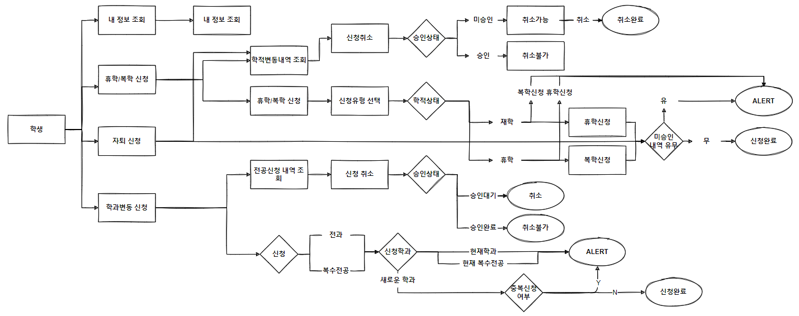
3. 프로세스 설계 : 학사팀 ↔ 학생 - 학생

Slide 17
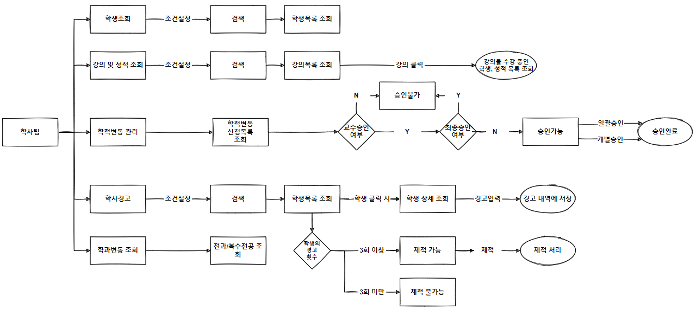
3. 프로세스 설계 : 학사팀 ↔ 학생 - 학사팀

Slide 18
4. 데이터베이스 설계

Slide 19
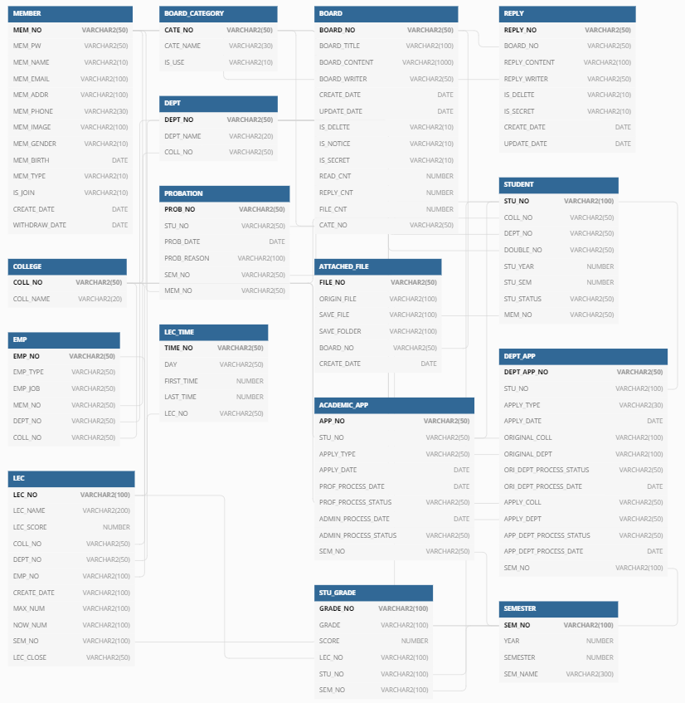
4. 데이터베이스 설계 : 테이블 전체

Slide 20
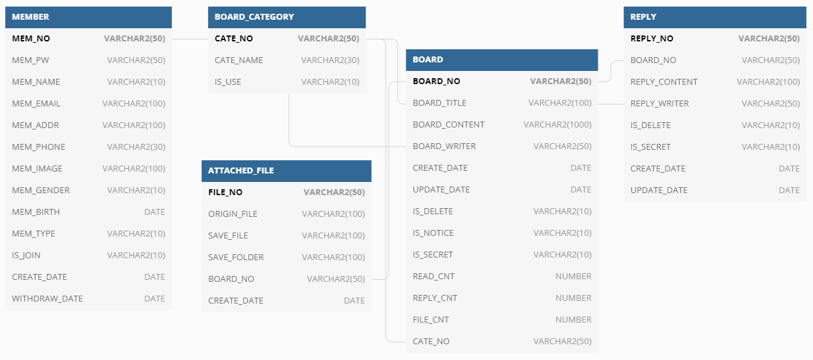
4. 데이터베이스 설계 : 공통

Slide 21
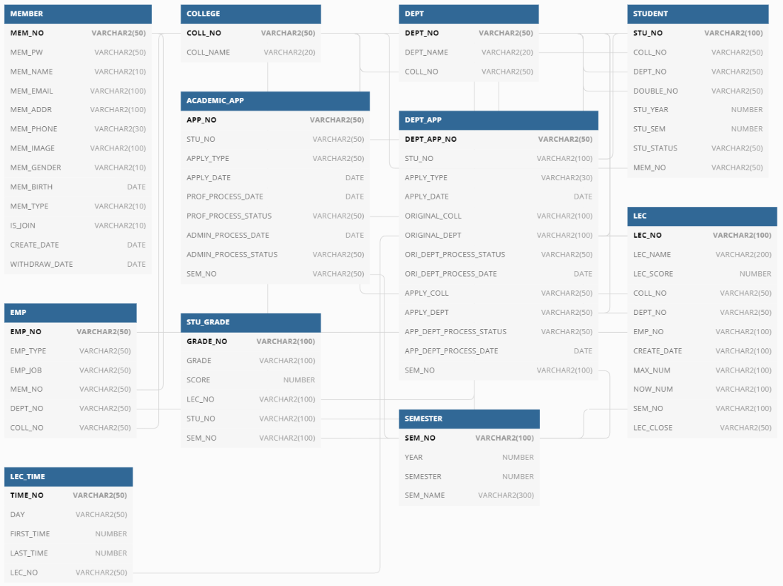
4. 데이터베이스 설계 : 학생 ↔ 교수

Slide 22
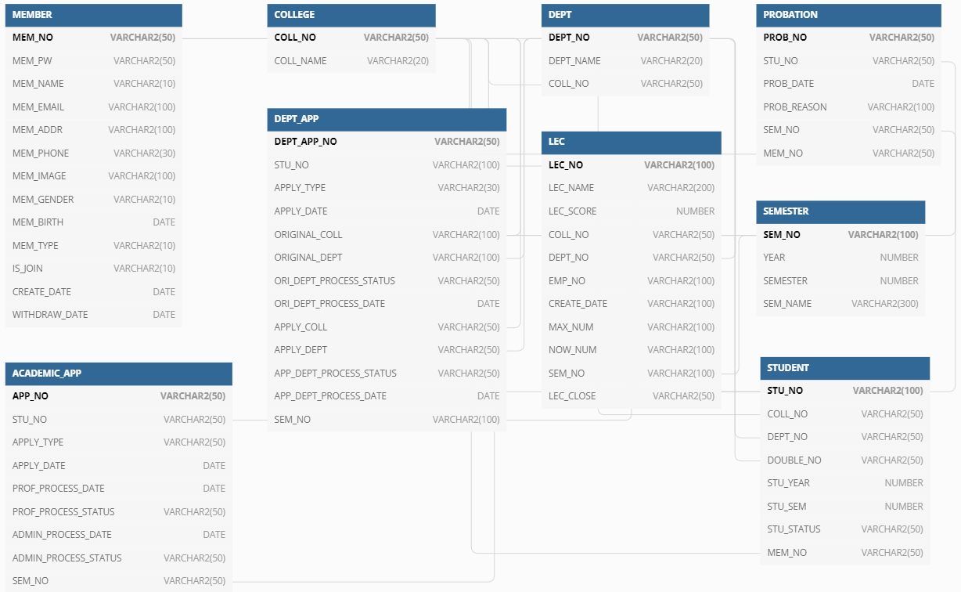
4. 데이터베이스 설계 : 학생 ↔ 학사팀

Slide 23
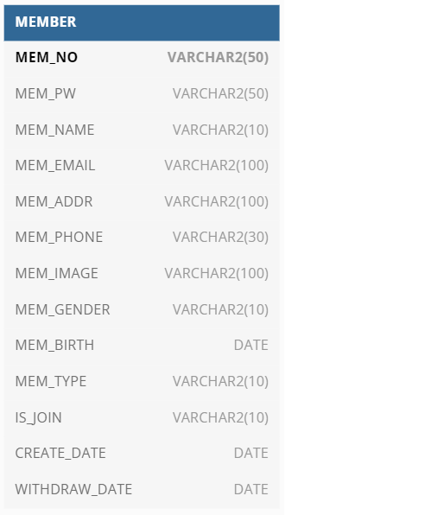
4. 데이터베이스 설계 : MEMBER 테이블

Slide 24
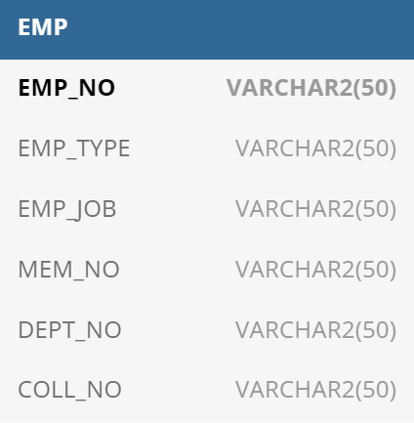
4. 데이터베이스 설계 : EMP 테이블

Slide 25
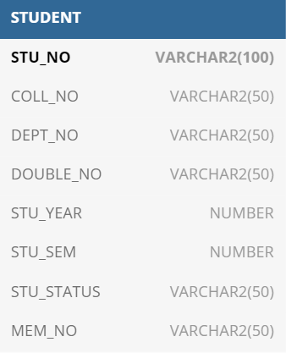
4. 데이터베이스 설계 : STUDENT 테이블

Slide 26
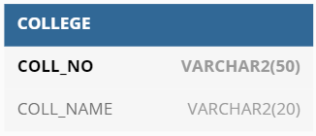
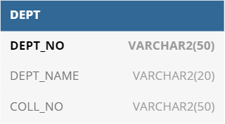
4. 데이터베이스 설계 : COLLEGE 테이블
4. 데이터베이스 설계 : DEPT 테이블

Slide 27
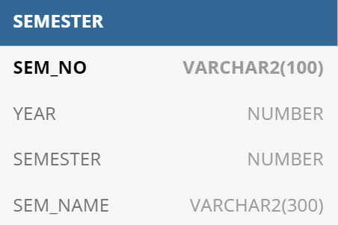
4. 데이터베이스 설계 : SEMESTER 테이블

Slide 28
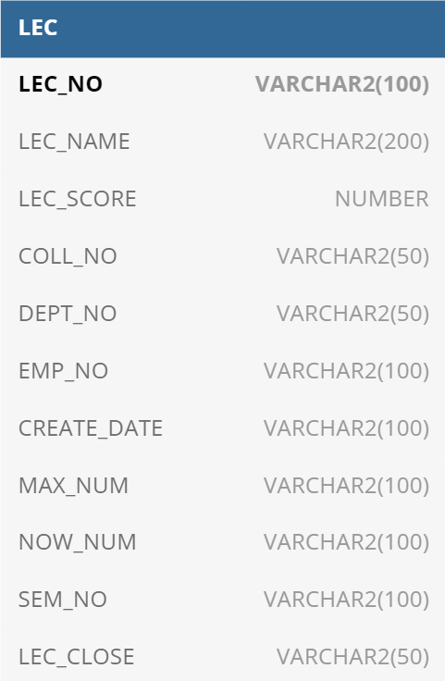
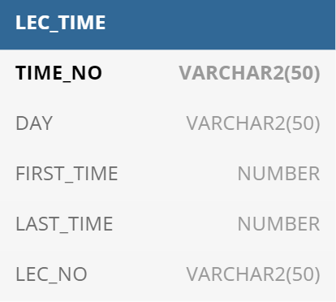
4. 데이터베이스 설계 : LEC, LEC_TIME 테이블

Slide 29
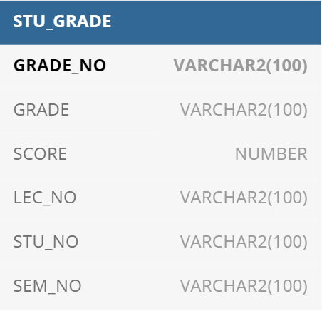
4. 데이터베이스 설계 : STUDENT_GRADE 테이블

Slide 30
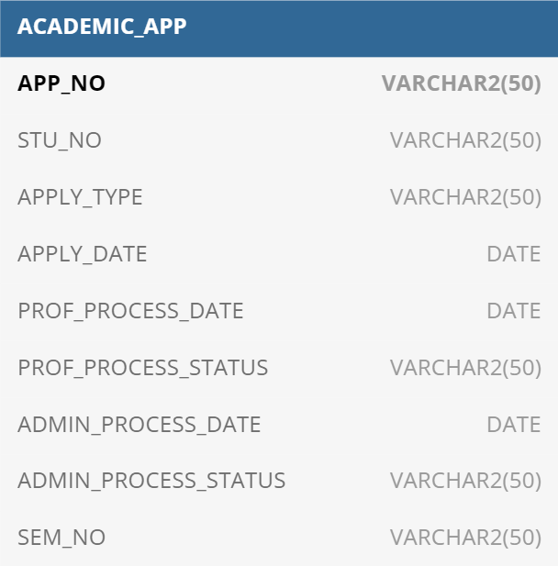
4. 데이터베이스 설계 : ACADEMIC_APP 테이블

Slide 31
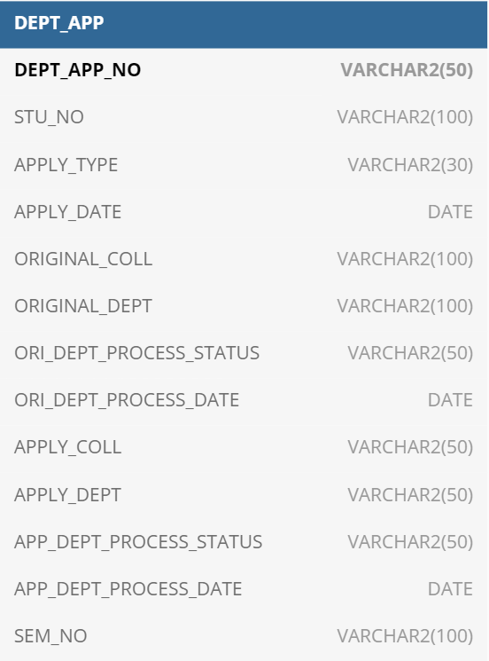
4. 데이터베이스 설계 : DEPT_APP 테이블

Slide 32
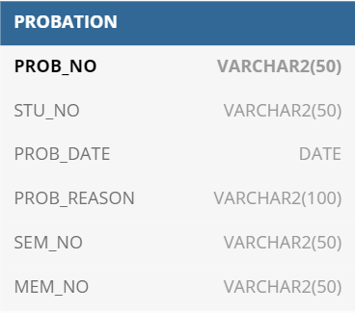
4. 데이터베이스 설계 : PROBATION 테이블

Slide 33
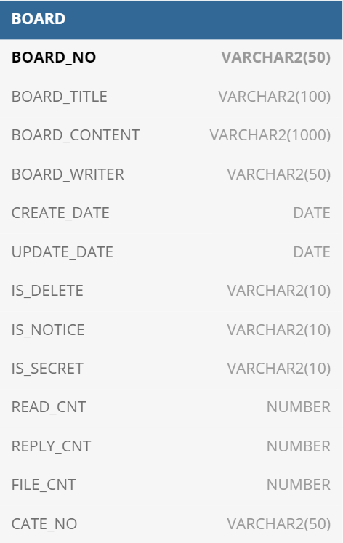
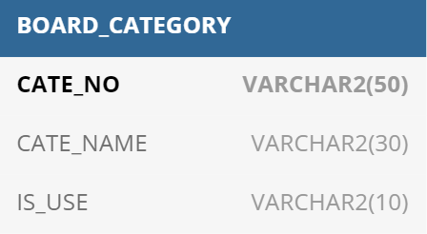
4. 데이터베이스 설계 : BOARD, BOARD_CATEGORY 테이블

Slide 34
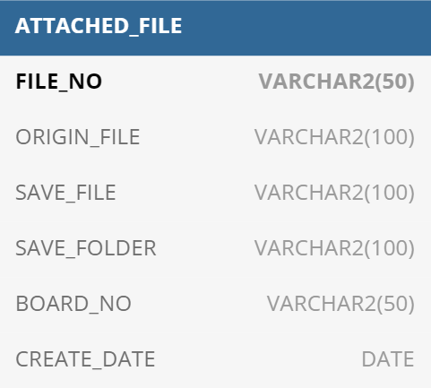
4. 데이터베이스 설계 : ATTACHED_FILE 테이블

Slide 35
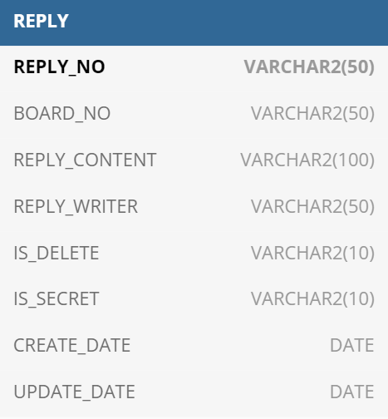
4. 데이터베이스 설계 : REPLY 테이블

Slide 36
5. 기능 구현

Slide 37
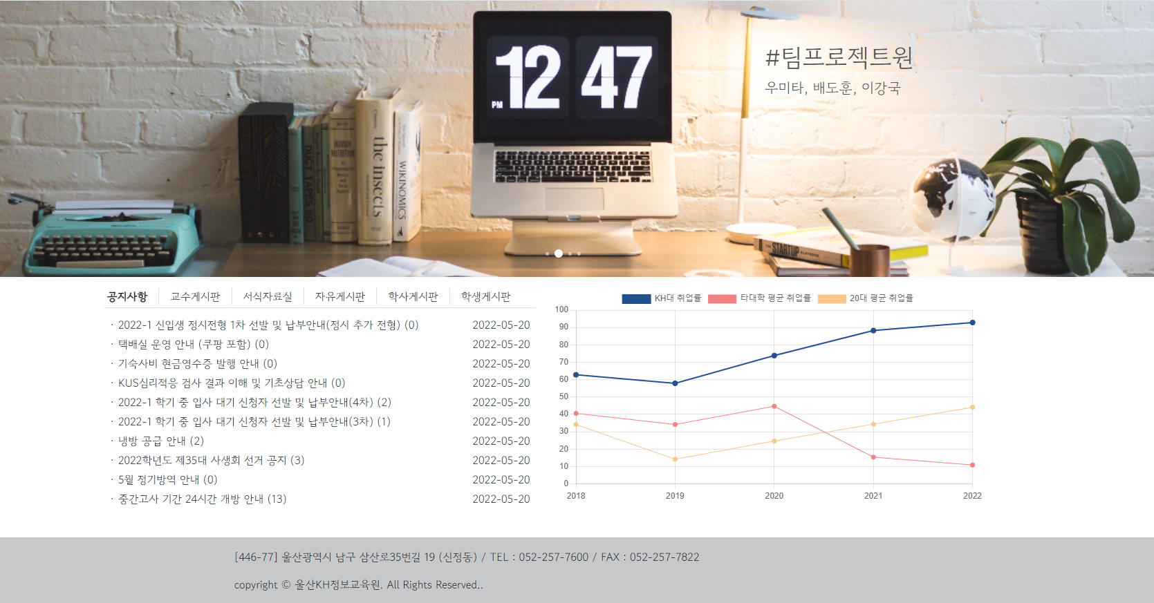
5. 기능 구현 : 메인화면
<메인화면>
홈페이지의 메인이자 첫 화면이기에 최대한 깔끔한 디자인으로 프로젝트를 표현했습니다.
프로젝트 소개글을 포함한 배너로서, 총 4장의 이미지가 5초마다 슬라이드 형식으로 자동 변경되어 보여줍니다.
미니 게시판 목록을 만들어서 홈페이지의 게시판 현황과 게시글들을 보여줍니다.
취업률을 그래프 형식으로 표현하여 KH대의 타의추종을 불허하는 취업률을 비교하여 보여줍니다.
1
1
2
3
2
3

Slide 38
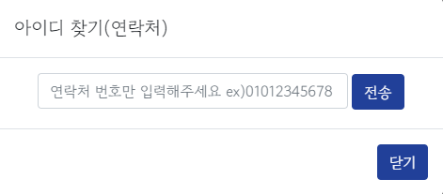
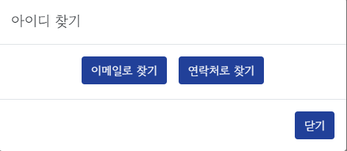
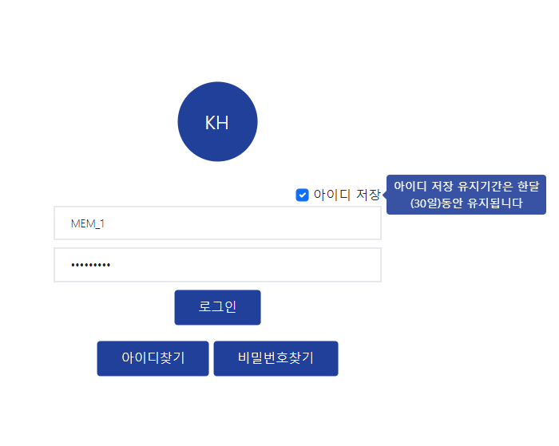
5. 기능 구현 : 공통 - 로그인
2
1
2
2
<로그인>
회원번호 or 학생번호 or 교수번호를 아이디로 입력받고(대소문자 구분 X), 비밀번호를 대소문자 구분하여 입력받은 뒤 로그인 여부를 확인하고 처리합니다.
아이디 찾기(비밀번호 찾기) 버튼을 클릭하면 모달창이 나타나고, 원하는 찾기 방식을 고를 수 있습니다.
이메일이나 연락처를 입력받으면 입력값의 데이터가 있는지 조회하고, 있으면 해당 아이디 혹은 임시비밀번호를 생성하여 전송합니다.
아이디 저장을 체크하고 로그인 성공 시, 30일간 로그인 한 아이디 데이터를 저장해주는 쿠키를 생성합니다.
3
1
2
3
1
1

Slide 39
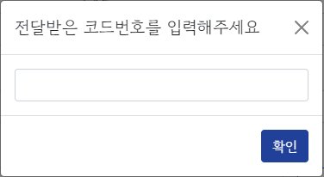
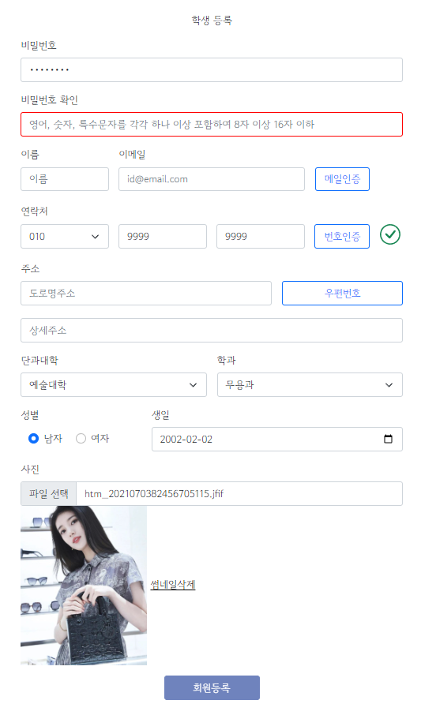
5. 기능 구현 : 관리자 - 회원등록
1
1
1
<회원 등록>
학생 / 교수 / 학사팀 / 관리자, 총 4가지 유형의 회원을 등록할 수 있고, 학생 / 교수 등록은 단과대학, 학과를 선택할 수 있습니다.
모든 유효성 검사는 HTML태그로 설정했으며, 약간의 자바스크립트를 사용하여 등록 절차를 마무리 지었습니다.
입력값을 입력하고 인증버튼을 누르면 해당 입력값으로 임의의 인증코드 6자리가 보내집니다.
생성된 모달창에 인증코드값을 입력하면 인증이 완료되고, 인증버튼 옆에 인증이 되었다는 체크표시가 생성됩니다.
1

Slide 40
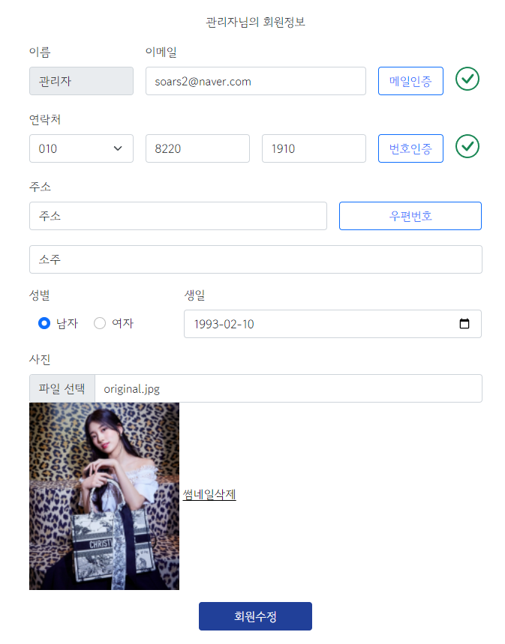
5. 기능 구현 : 공통 – 회원정보 수정
1
1
1
<회원정보 수정>
회원등록 기능에서 몇가지만 수정하여 만든 화면이며, 회원정보를 보여주고 수정할 수 있습니다.
입력값을 입력하고 인증버튼을 누르면 해당 입력값으로 임의의 인증코드 6자리가 보내집니다.
생성된 모달창에 인증코드값을 입력하면 인증이 완료되고, 인증버튼 옆에 인증이 되었다는 체크표시가 생성됩니다.
1

Slide 41
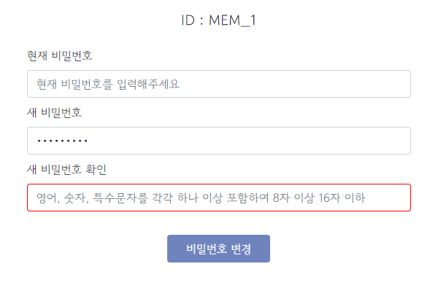
5. 기능 구현 : 공통 – 비밀번호 변경
<비밀번호 변경>
현재 비밀번호를 입력받고 새 비밀번호는 유효성을 따라서 입력받은 다음, 현재 비밀번호가 일치하면 새 비밀번호로 변경합니다.

Slide 42
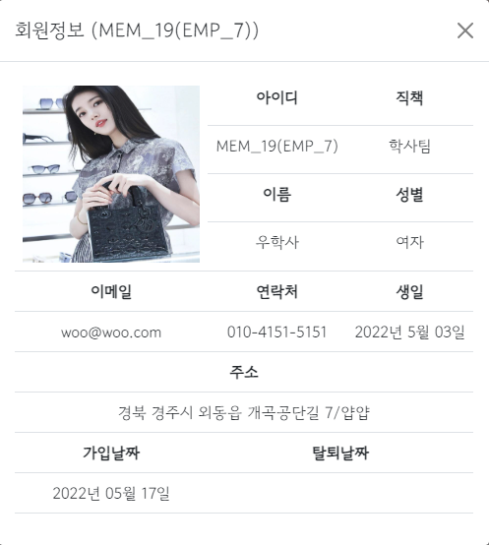
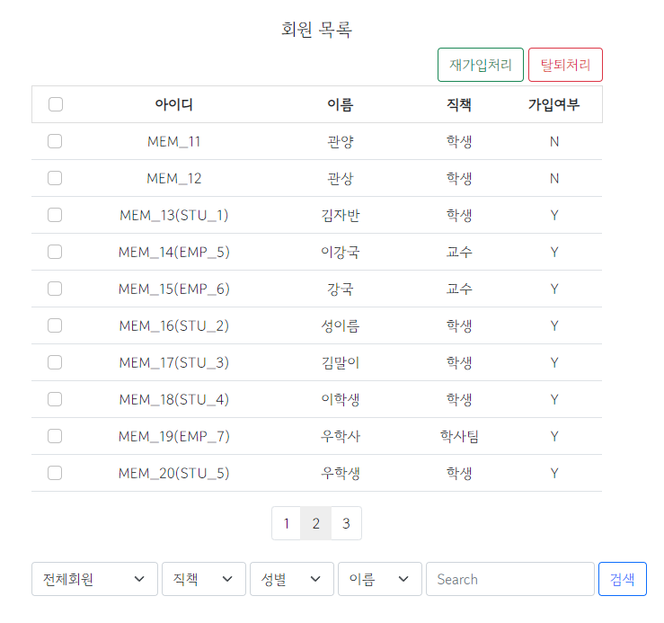
5. 기능 구현 : 관리자 – 회원 관리
<회원관리>
가입한 모든 회원의 데이터가 목록으로 보여지고, 탈퇴한 회원까지 전부 조회할 수 있습니다.
회원 목록에서 체크한 회원들을 일괄 재가입 or 탈퇴처리가 가능하고, 목록에서 회원을 선택하면 해당 회원의 상세정보를 모달창으로 보여줍니다.
검색은 전체회원 / 가입회원 / 탈퇴회원, 직책별, 성별, 이름 / 메일 / 주소 / 연락처 를 포함한 검색값으로 검색이 가능합니다.

Slide 43
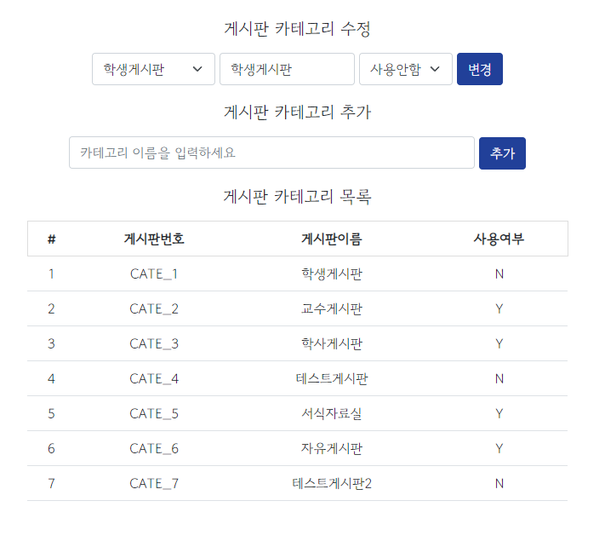
5. 기능 구현 : 관리자 – 카테고리 관리
<카테고리 관리>
게시판 카테고리를 관리할 수 있습니다.
생성된 모든 카테고리를 목록으로 보여주고, 게시판 카테고리 수정 기능을 사용해서 게시판의 이름이나 사용여부를 수정할 수 있습니다.
게시판 카테고리의 이름만 적어서 추가 버튼을 누르면 간단하게 추가도 가능합니다.

Slide 44
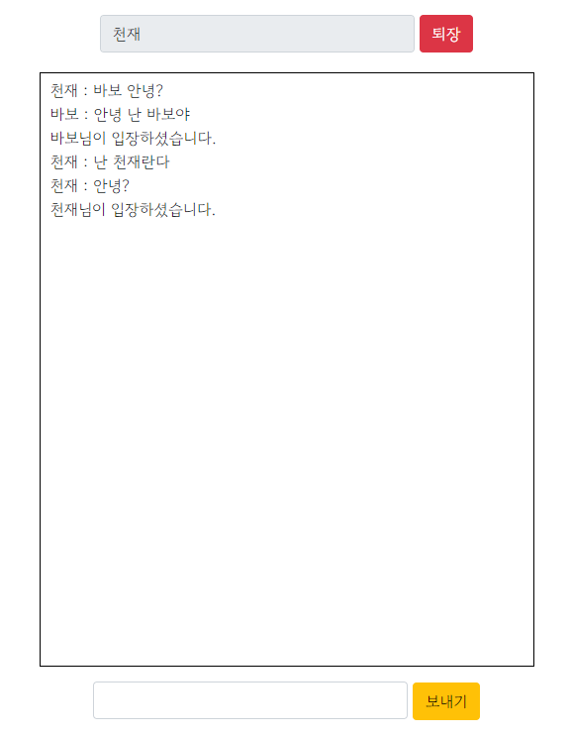
5. 기능 구현 : 공통 – 실시간 채팅
<실시간 채팅>
웹 소켓을 사용하였고, 회원 / 비회원 구분없이 누구든 익명으로 실시간 채팅을 이용할 수 있습니다.

Slide 45
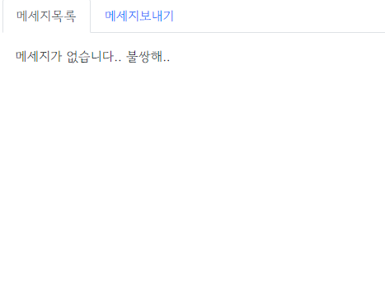
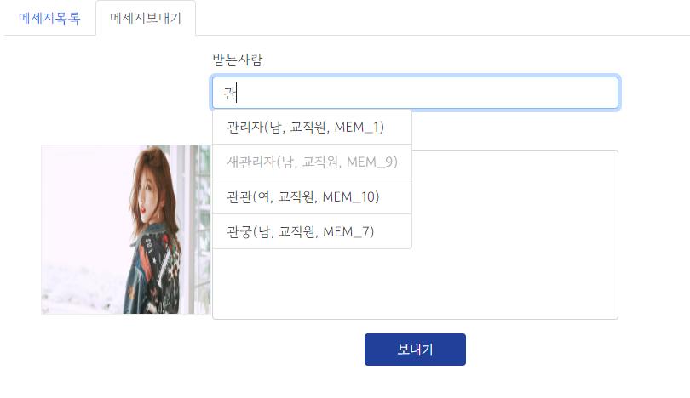
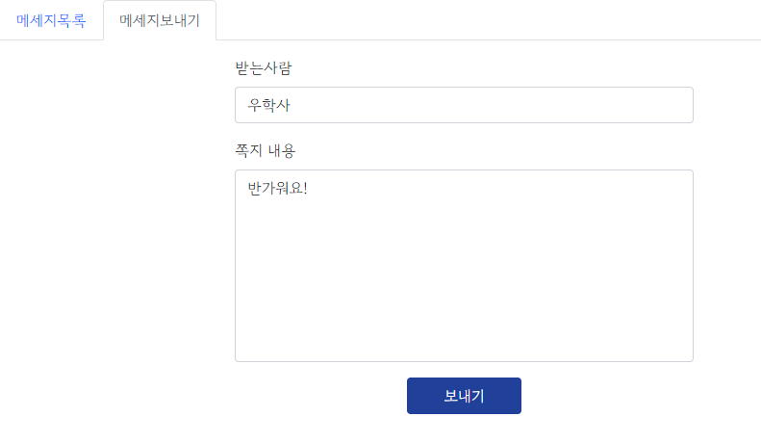
5. 기능 구현 : 공통 - 학사톡
1
2
<학사톡>
학사 홈페이지 회원들끼리의 소통을 위해 만들어진 메신저 기능입니다.
처음 학사톡 화면을 진입하면 메세지 목록이 나오고, 주고 받은 메세지가 하나도 없을 시 나오는 화면입니다.
메세지 보내기 탭을 누르면 메세지를 보낼수 있는 화면을 보여주고, 받는사람 탭에 이름을 입력하면 실시간으로 해당 단어를 포함하는 회원 목록을 보여줍니다.
받는사람을 선택하고 메세지 내용을 적어 보내면 메세지가 전송됩니다.
3
1
2
3

Slide 46
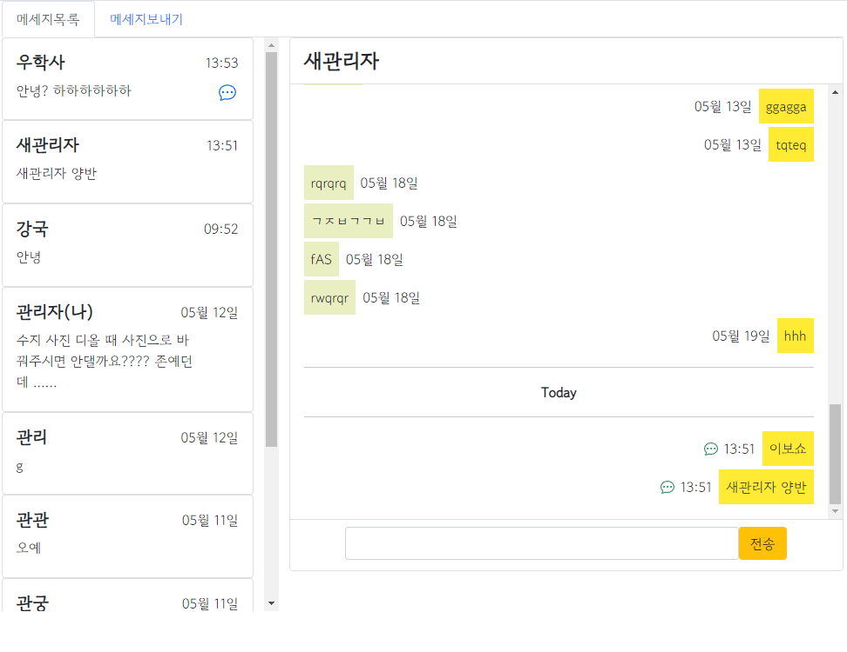
5. 기능 구현 : 공통 - 학사톡
1
2
1
인터셉터 기능을 사용하여, 사용자가 비동기 요청을 제외한 요청을 보낼때마다 메세지 수신여부를 체크하여 미확인 메세지가 있으면 알림을 표시합니다.
최신 메세지 순으로 목록을 보여주고, 당일을 기준으로 시간 or 날짜를 표시합니다.
메세지 목록에서 메세지 미확인 여부를 체크하여 표시해주고, 메세지 상세내용 창에서도 상대가 읽지않은 메세지는 아이콘으로 표시해줍니다.
2

Slide 47
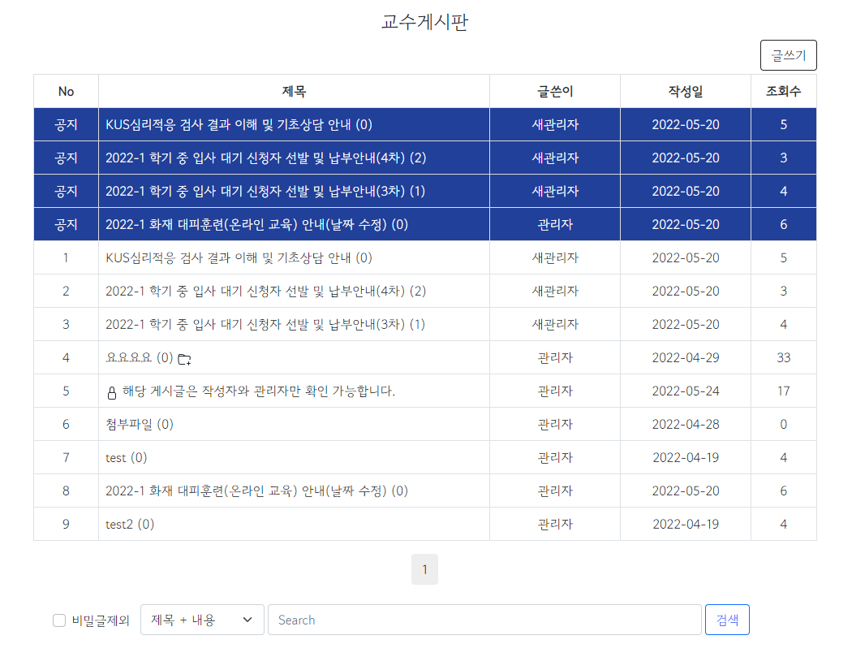
5. 기능 구현 : 공통 – 게시판(목록)
<게시판(목록)>
해당 게시판 카테고리를 상단에 표기하고, 해당 게시판의 게시글을 페이지당 10개씩 보여줍니다.
공지사항은 최대 5개까지 최신순으로 해당 게시판의 공지사항을 보여주고, 비밀글과 파일첨부는 아이콘을 따로 표시하여 나타냅니다.
검색은 비밀글제외 여부, 제목 + 내용 / 제목 / 내용 / 작성자 / 댓글내용 / 댓글작성자 를 포함한 검색 결과값을 보여줍니다.

Slide 48
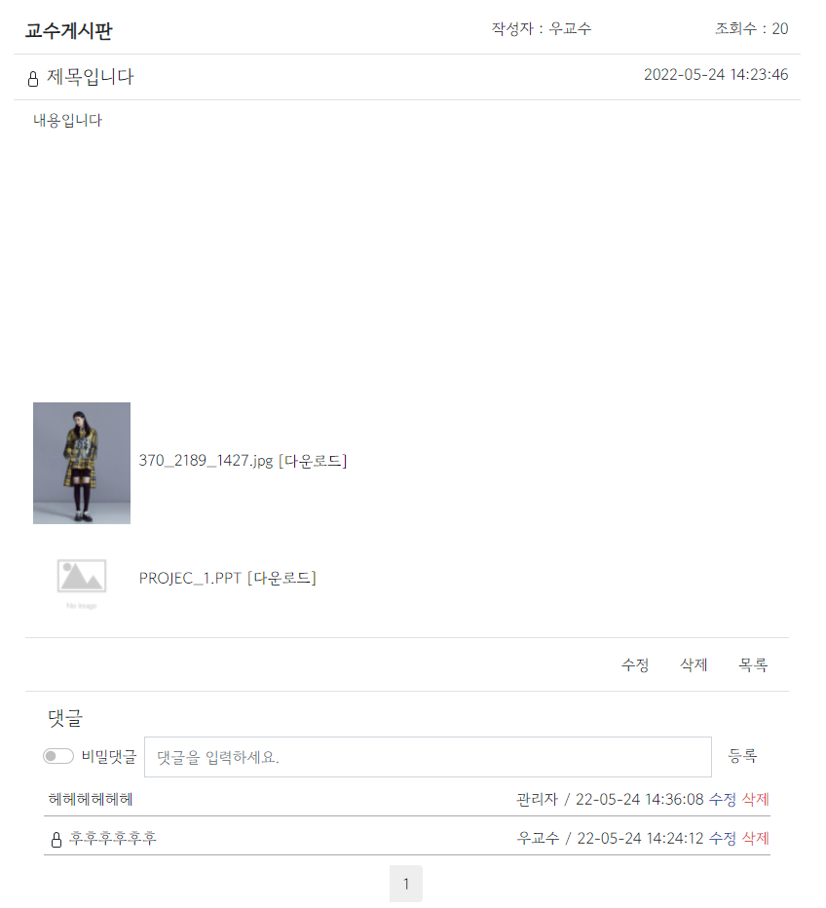
5. 기능 구현 : 공통 – 게시판(상세화면)
<게시판(상세화면)>
상단에는 게시글 카테고리, 작성자, 조회수, 제목, 최근 작성(수정)날짜 를 표시합니다.
중단에는 게시글 내용과 첨부파일을 보여주며, 첨부파일은 다운로드 버튼을 누르면 다운로드가 가능합니다.
하단에는 댓글 목록과 로그인 시 댓글을 작성할 수 있고, 비밀댓글 설정도 가능합니다.
댓글 목록도 페이징 처리하여 10개씩 볼 수 있습니다.

Slide 49
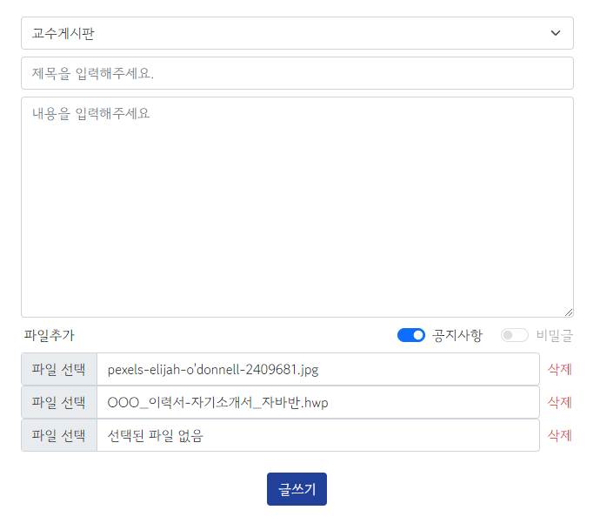
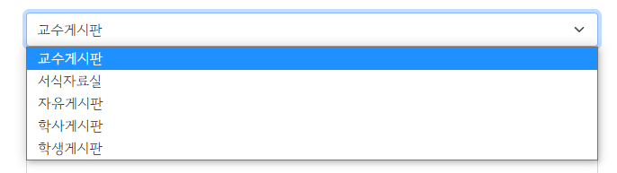
5. 기능 구현 : 공통 – 게시판(글쓰기)
<게시판(글쓰기)>
글쓰기 화면으로 이동하면, 게시글을 작성하는 회원의 작성권한이 있는 게시판 목록을 상단에서 선택할 수 있습니다.
공지사항과 비밀글 여부를 체크할 수 있으며, 공지사항 선택 시 비밀글 기능은 선택할 수 없습니다.
파일 등록은 용량(10MB)을 초과하지 않는 모든 파일이 등록 가능하며, 파일추가 버튼으로 다중 파일 등록이 가능합니다.

Slide 50
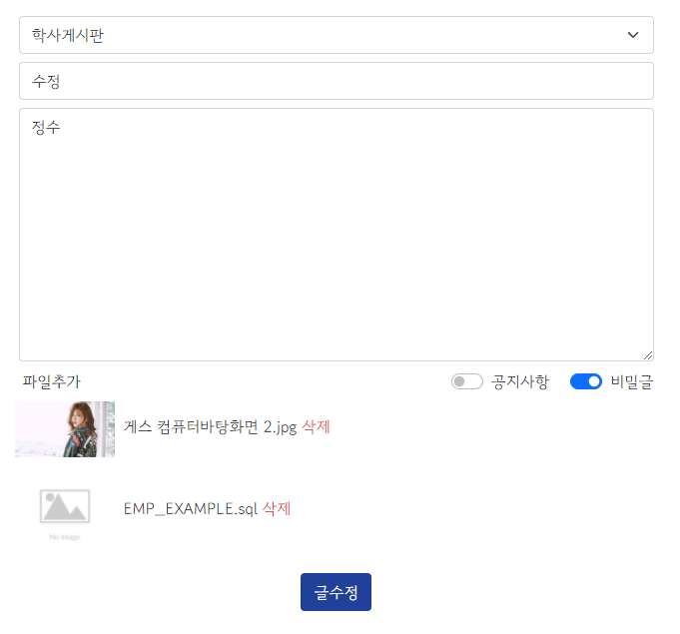
5. 기능 구현 : 공통 – 게시판(글 수정)
<게시판(글 수정)>
글쓰기 화면에서 해당 게시글의 정보를 가져온 화면입니다.
해당 게시글에 첨부된 파일들을 썸네일을 포함하여 보여줍니다.

Slide 51



5. 기능 구현 : 공통 – 웹게임
<웹게임>
HTML, CSS, JavaScript, jQuery 를 사용하여 재밌게 즐길수 있는 간단한 웹게임을 만들었습니다.

Slide 52

5. 기능 구현 : 교수 – 강의 등록
1
현재 날짜의 속하는 학기를 자동으로 가져옵니다.
AJAX를 이용해 단과대의 선택에 따라 선택한 단과에 속해 있는 학과가 나타납니다.
강의 요일은 최대 5개 까지 입력 할 수 있고 시작교시
보다 끝나는 교시가 빠를
수 없습니다.
1
2
2
3
3

Slide 53


5. 기능 구현 : 교수 – 강의 등록
1
3
1
Validate을 통해 이름값은 필수입력이고 최대인원은 1~60 을 벗어나게 입력할 수 없습니다.
Validate을 통해 요일은 중복으로 넣을 수 없습니다.
해당요일에 이미 강의가 있다면 강의를 등록 할 수 없습니다.
2
2
3

Slide 54



5. 기능 구현 : 교수 – 강의 목록
1
2
2
1
AJAX를 통해 강의에 상태 또는 학기, 강의명 등으로 강의를 검색 할 수 있습니다.
폐강 클릭 시 ALERT창이 뜨고 확인을 누르면 강의 상태가 폐강으로 바뀌며 시간표, 수강신청 등에서 폐강된 강의가 제외됩니다.
강의를 클릭 시 해당 강의를 듣고 있는 학생을 확인 할 수 있고 그 학생들에게 성적을 줄 수 있다. 성적을 입력 시 F 가 아니라면 학점도 자동으로 등록됩니다.
2
3
3

Slide 55



5. 기능 구현 : 교수 – 교수 시간표
1
2
1
AJAX를 사용하여 자동으로 로그인한 교수의 시간표를 만들어서 보여줍니다.
PDF 다운 버튼 클릭 시 ALERT창이 뜨고 확인 시 JSPDF를 이용해 PDF를 다운합니다.
2
2

Slide 56


5. 기능 구현 : 교수 – 학적 변동
1
2
1
승인 거절 또는 승인 완료 버튼으로 복학, 휴학, 자퇴 신청을 처리를 할 수 있습니다.
체크박스에 체크된 신청들을 전부 일괄 승인 또는 거절 할 수 있습니다.
2

Slide 57


5. 기능 구현 : 교수 – 학과 변동
1
2
1
승인 거절 또는 승인 완료 버튼으로 해당 신청에 대해 전과, 복수전공 신청을 처리를 할 수 있습니다.
체크박스에 체크된 신청들을 전부 일괄 승인 또는 거절 할 수 있습니다.
2

Slide 58


5. 기능 구현 : 교수 – 수강 신청
1
1
단과, 학과, 강의 명으로 강의를 검색할 수 있습니다.
수강 신청 버튼 클릭 시 ALERT창이 뜨며 학인 시 수강신청을 할 수 있습니다.
신청완료 시 신청 완료라는 문구가 뜨고 강의가 최대인원이 되었을 때 버튼이 비활성화 됩니다.
2
3
2
3

Slide 59


5. 기능 구현 : 교수 – 성적 조회
1
1
학기 성적을 검색할 수 있습니다.
현재 교수가 등록하지
않은 성적은 미등록으로 나옵니다.
2
2

Slide 60


5. 기능 구현 : 교수 – 학생 시간표
1
2
1
AJAX를 사용하여 자동으로 로그인한 교수의 시간표를 만들어서 보여줍니다.
PDF 다운 버튼 클릭 시 ALERT창이 뜨고 확인 시 JSPDF를 이용해 PDF를 다운합니다.
2
2

Slide 61


5. 기능 구현 : 차트
1
2
1
AJAX를 사용하여 현재 학생의 재적 상태 데이터를 가져와서 chart.js를 통해 차트를 만들었습니다.
최근 5년간의 학생의 취업률 데이터를 가져와 타 대학, 20대 취업률을 비교하는 차트를 chart.js로 만들었습니다.
2

Slide 62

5. 기능 구현 : 학사팀
학사팀 계정으로 로그인 시 공통메뉴와
추가로 학사팀메뉴가 나타납니다.

Slide 63




5. 기능 구현 : 학사팀 – 학생 조회
1
1
학사팀메뉴에서 학생 조회 클릭 시 학생 목록 조회와 학생 검색 기능이 제공되는 페이지로 이동합니다.
검색 조건의 ‘전공’ 항목은 ‘대학‘ 항목에 따라 ajax로 변경됩니다.
2
2
2

Slide 64

5. 기능 구현 : 학사팀 – 학생 조회
3
3
검색버튼 클릭 시 지정된 검색 조건으로 학생 목록을 조회합니다.

Slide 65



5. 기능 구현 : 학사팀 – 강의 및 성적 조회
2
1
1
학사팀메뉴에서 강의 및 성적 조회 클릭 시 강의 목록과 성적 조회 기능을 제공하는 페이지로 이동합니다.
강의 클릭 시 해당 강의를 수강하는 학생들의 성적 목록을 모달창으로 조회합니다.
2
2

Slide 66





5. 기능 구현 : 학사팀 – 학적변동 관리
2
3
1
1
학사팀메뉴에서 강의 및 성적 조회 클릭 시 강의 목록과 성적 조회 기능을 제공하는 페이지로 이동합니다.
강의 클릭 시 해당 강의를 수강하는 학생들의 성적 목록을 모달창으로 조회합니다.
승인완료 버튼을 누르면 최종승인이 완료되며, 학생의 학적이 변경됩니다.
일괄승인 버튼을 통해 여러 개의 신청을 동시에 처리할 수 있습니다.
2
3
4
4

Slide 67


5. 기능 구현 : 학사팀 - 학사경고
1
1
학사경고 학생조회 시 학생 목록이 나타납니다.
학생 클릭 시 학생 상세 정보를 모달창으로 조회합니다.
학사경고 입력 시 누적 경고 내역에 경고일자와 내용이 나타나며, 학생목록에서의 경고 횟수가 증가합니다.
경고 횟수가 3회 이상인 학생은 제적처리가 가능합니다.
2
2
3
4
3
4

Slide 68


5. 기능 구현 : 학사팀 - 학사경고
2
1
1
학사팀메뉴에서 학과변동 조회 클릭 시 전과/복수전공 신청내역을 조회하는 페이지로 이동합니다.
학생의 기존학과와 신청학과에서 각각 승인이 완료되면 자동으로 학생의 학과변동이 정상처리되며, 학사팀에서 해당 내역을 조회합니다.
2

Slide 69
THANK YOU

